Slide 1
Безопасный сайт
“Уязвимый сайт — угроза бизнесу”
Докладчики:
Алексей Капустин и Хамицевич Артём

Slide 2
О чем мы сегодня расскажем
для чего взламывают сайты.
последствия взлома сайта для компании.
способы защиты и рекомендации по безопасности.

Slide 3
Миф № 1
“Никому не нужно взламывать мой сайт”
Любой потенциально взломанный сайт является способом получения выгоды для злоумышленника!

Slide 4
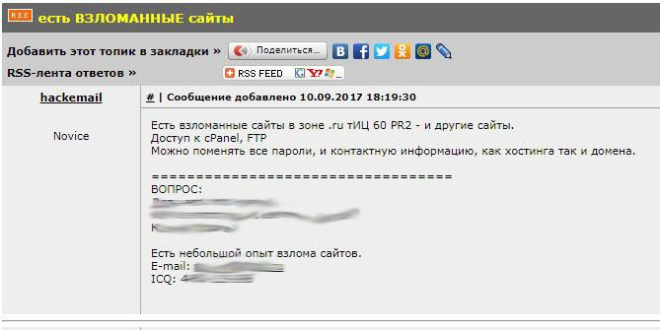
Продажа доступов от взломанных сайтов на форумах

Slide 5
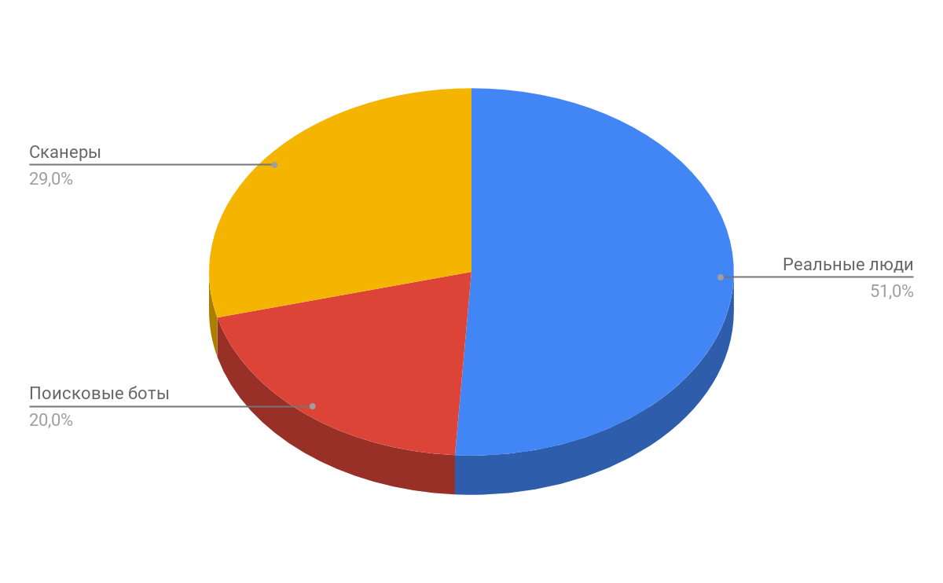
Трафик обычного проиндексированного сайта
Сканеры
29%
Реальные люди
51%
Поисковые роботы
20%

Slide 6
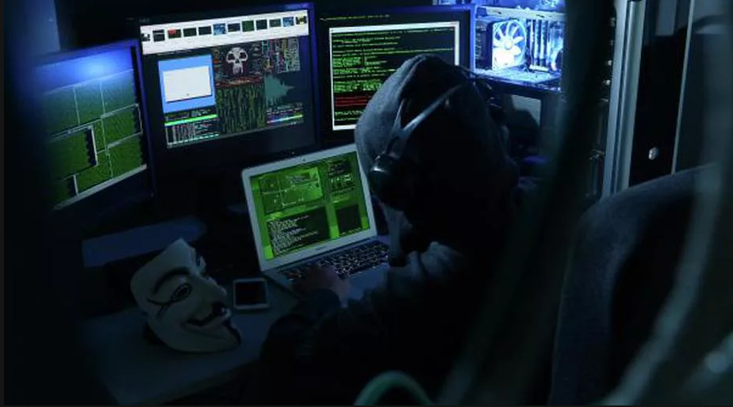
Миф № 2
“Для взлома нужны ресурсы и усилия”

Slide 7
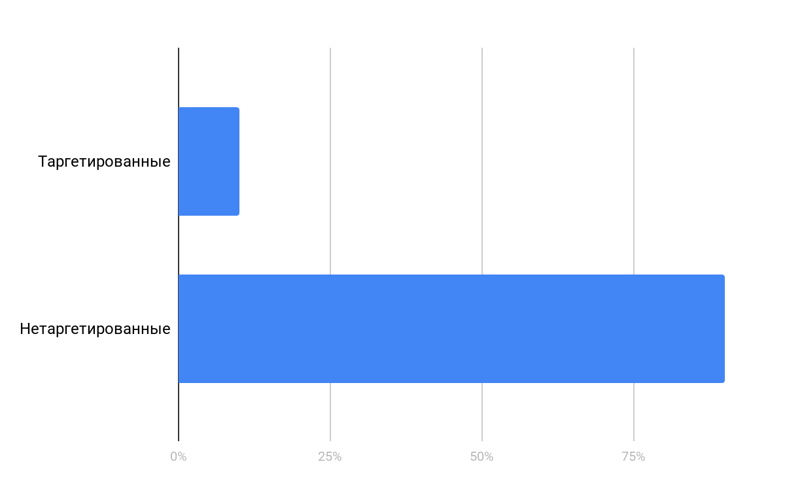
Типы атак на сайты по нацеленности
10%
90%

Slide 8
Для чего взламывают сайты?

Slide 9
Использование ресурсов хостинга для взлома и атаки на другие ресурсы
Монетизация трафика и контента
спам рассылка
фишинг
сайты-копии
WAP-click
майнинг криптовалют

Slide 10
Пример фишинг-письма

Slide 11
Пример сайта-копии

Slide 12
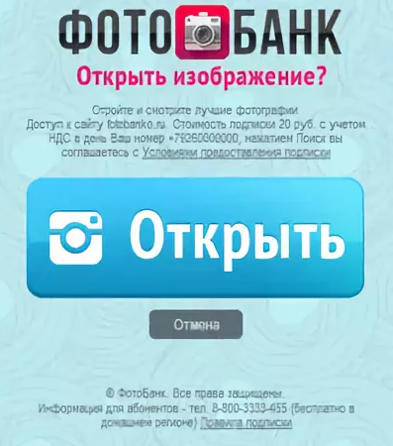
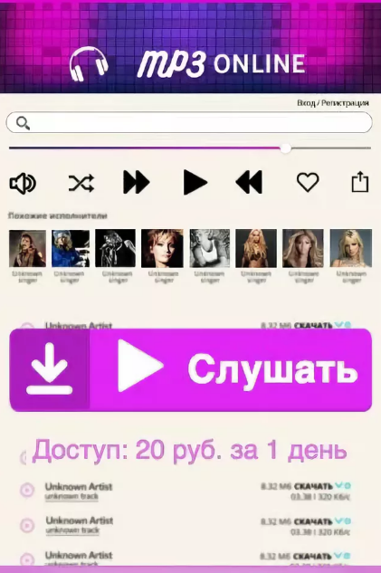
WAP-click

Slide 13
Криптовалюта – это разновидность цифровых денег, в основе которой лежат методы шифрования данных.
Майнинг - способ получения криптовалюты используя вычислительные мощности компьютера.

Slide 14
Майнинг криптовалюты в браузере посетителя зараженного сайта

Slide 15
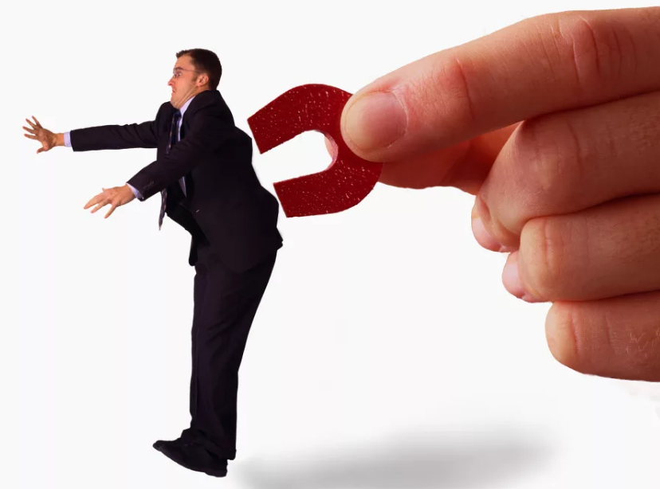
Мошенничество
(перенаправление клиентов)

Slide 16
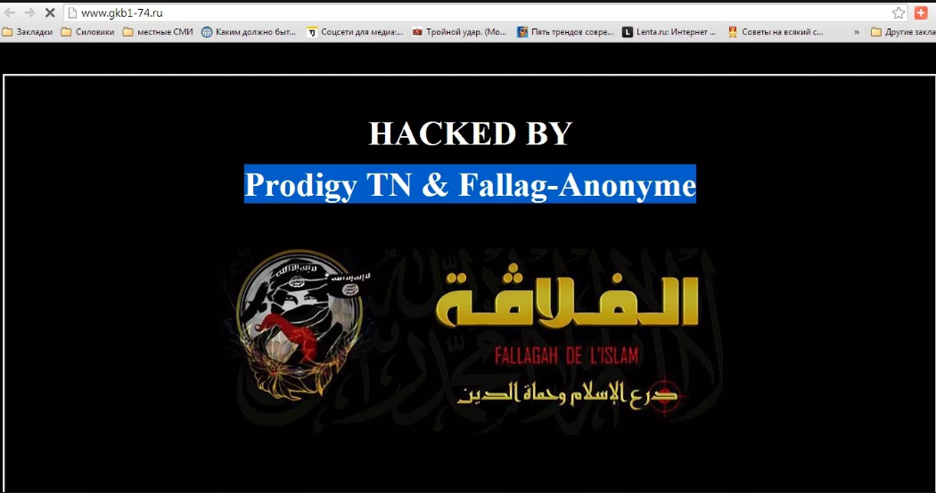
Хулиганство

Slide 17
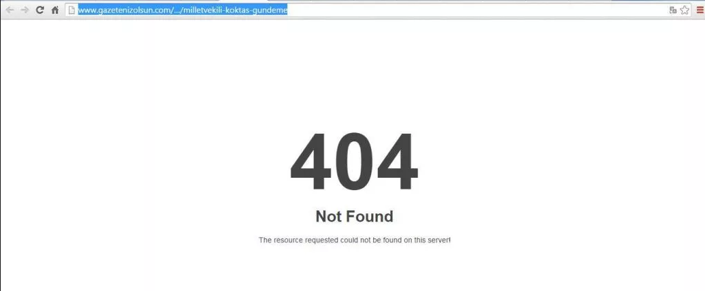
Уничтожение сайта

Slide 18
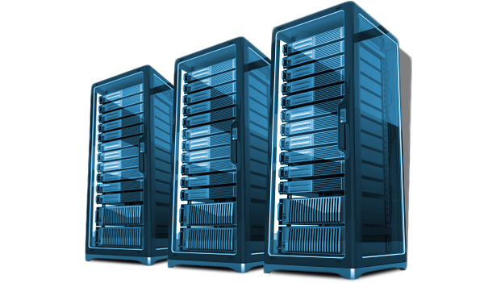
Безопасный сайт
Надёжный хостинг
Квалифицированный администратор
Программная часть

Slide 19
Программная часть сайта
Ядро и скрипты
Плагины, модули, компоненты

Slide 20
Основные меры
повышения безопасности сайта
правильно присвоить права на файлы и директории
закрыть доступ к внутренностям сайта (каталогам с резервными копиями, конфигурационным файлам и прочим)
запретить выполнение скриптов в директориях загрузки
установить дополнительную защиту на вход в панель администратора
использовать CAPCHA в формах обратной связи
скрыть от индексации и прямого доступа системные адреса

Slide 21
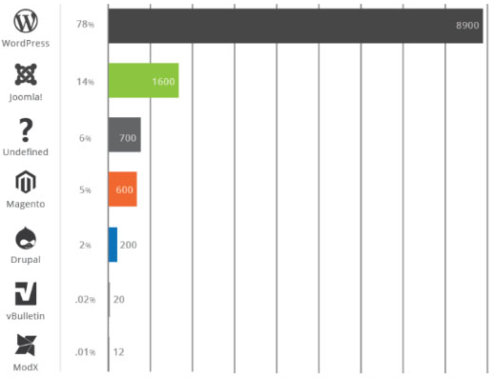
Статистика взломанных сайтов которые работают на популярных бесплатных CMS

Slide 22
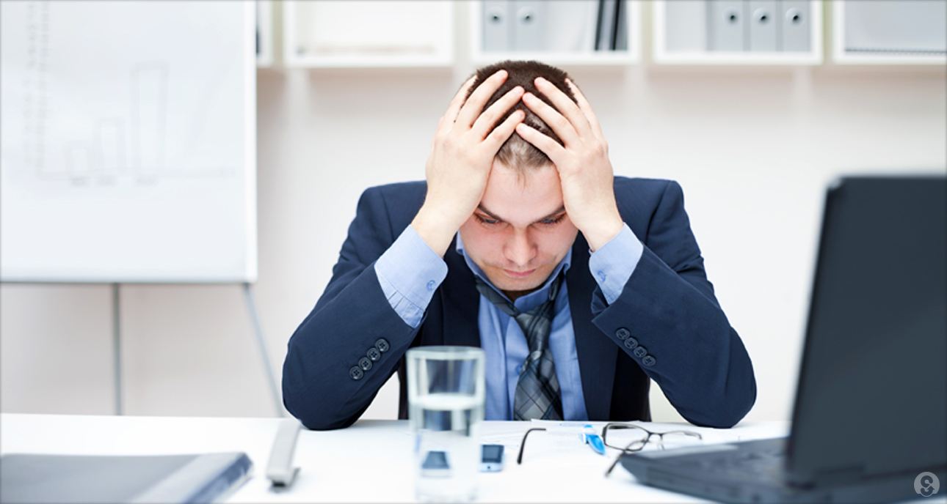
Не стоит пугаться
На самом деле, всё не так страшно :)

Slide 23
Простые правила для безопасности вашего сайта
1. Обновляйте CMS.
2. Переход на новую, более безопасную CMS.
3. Скрывайте тип и версию установленной CMS и ее плагинов.
4. Не используйте кастомные версии CMS.
5. Минимум сторонних скриптов, модулей, расширений.
6. Антивирусное ПО и лицензионная ОС
7. Общие правила по работе в сети Интернет

Slide 24
Спасибо за внимание!

